Slide 1
第三单元 法律与教化
第9课 当代中国的法治与精神文明建设
【课标要求】
通过本单元学习，了解古代中国法律、礼教并用的治理手段，了解近代西方法律的渊源和基本特征，以及当代中国的法制建设和精神文明建设成就。

Slide 2
【导入新课】
第9课 当代中国的法治与精神文明建设
法律与教化是社会治理的重要工具。法律着眼于防范与惩处，教化着眼于教育与引导，两者相辅相成。
中国古代法律最早成文于春秋时期，确立于秦，成熟于隋唐，形成了中华法系礼法结合是中华法系的重要特点。
西方法律在罗马法的基础上，英国和法国分别发展了英美法系和大陆法系，强调司法独立、保护个人权利。
新中国成立后，法治建设取得显著成就，形成了中国特色社会主义法律体系，全面推进依法治国；社会主义精神文明建设取得新成就，形成了社会主义核心价值观。

Slide 3
【知识结构】
第9课 当代中国的法治与精神文明建设
第9课 当代中国的法治与精神文明建设
一、新中国的法制进程：
二、社会主义精神文明建设：

Slide 4
第9课 当代中国的法治与精神文明建设
一、新中国的法制进程：
1、20世纪50年代：中国社会主义法制的初创时期：
2、“文化大革命”十年动乱，社会主义法治遭到严重破坏：
3、20世纪80年代前后：中国的法治建设进入新的发展时期：
4、20世纪90年代后：中国的法治建设进一步加强：
（1）表现：①② （2）意义：①确立了……②初步奠定了……
表现：①1978年十一届三中全会 ②1982年前后
背景、表现：①中共十五大 ②1999—2004年 ③2010年

Slide 5
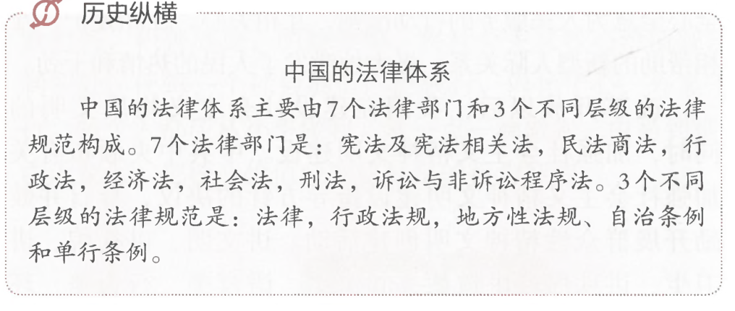
第9课 当代中国的法治与精神文明建设
一、新中国的法制进程：
中共十八大以来，党领导人民全面依法治国，加强宪法实施和监督，维护宪法权威；推进科学立法、民主立法、依法立法，以良法促进发展、保障善治；做到依法治国、依法执政、依法行政共同推进，法治国家、法治政府、法治社会一体建设；深化司法改革，让人民群众在每一个司法案件中感受到公平正义。

Slide 6
第9课 当代中国的法治与精神文明建设
二、社会主义精神文明建设：
1、社会主义革命和建设时期：
2、改革开放以来：
表现：①发扬…精神；涌现出…
②形成了…大的风尚、政治氛围、行动准则
表现：①20世纪80年代：“五讲四美三热爱”
②20世纪90年代：创建活动、爱国主义教育
③2001年从以德治国的高度进一步规划思想道德建设
④ 2006年以来：社会主义核心价值观：
提出、内容、意义

Slide 7
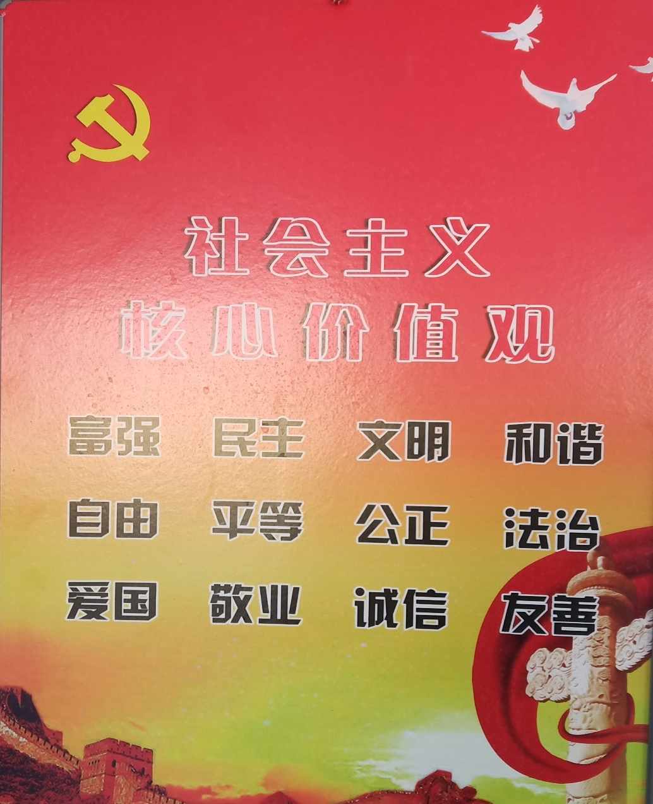
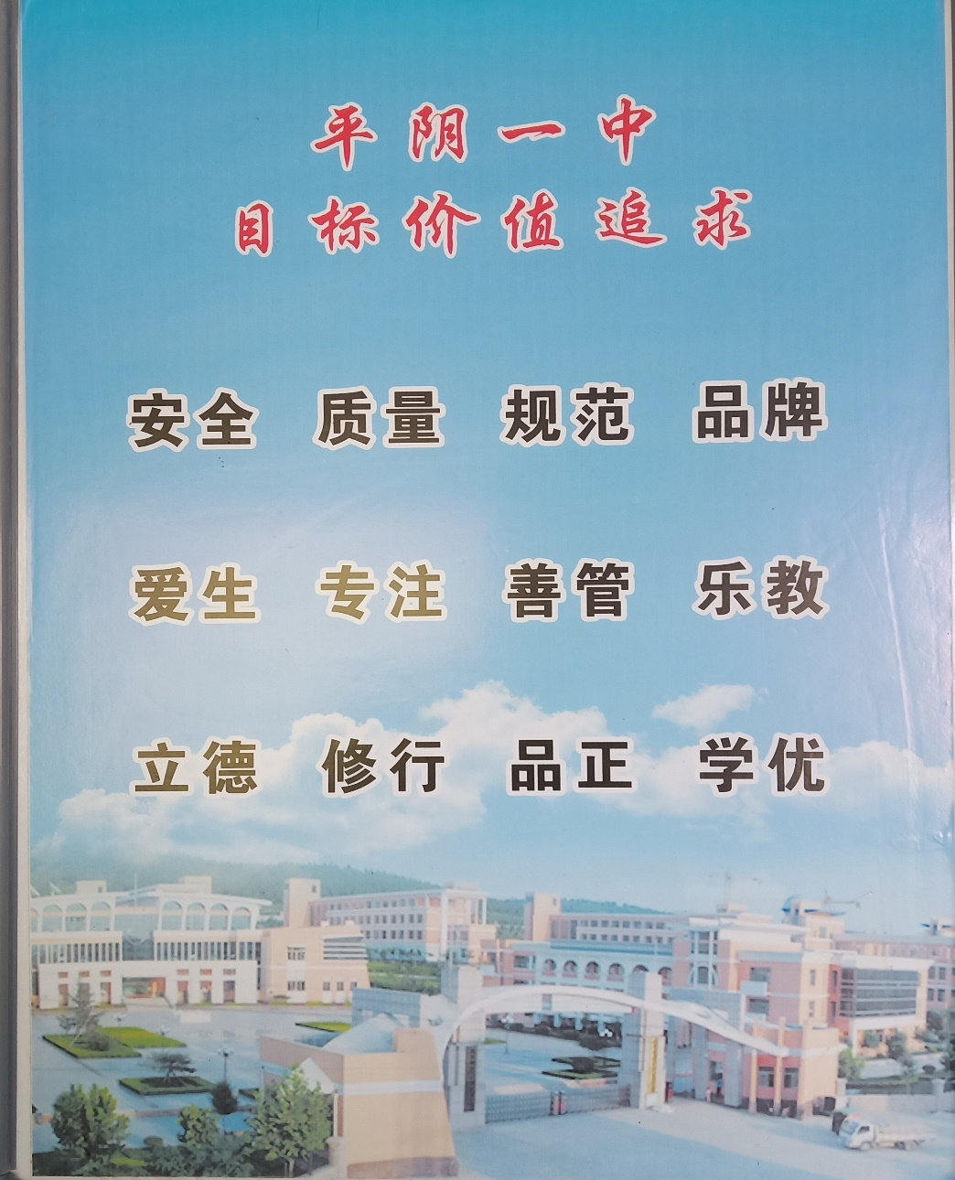
第9课 当代中国的法治与精神文明建设
二、社会主义精神文明建设：

Slide 8
【课堂小结】
第9课 当代中国的法治与精神文明建设
第9课 当代中国的法治与精神文明建设
一、新中国的法制进程： 二、社会主义精神文明建设：
1、20世纪50年代：中国社会
主义法制的初创时期：
2、“文化大革命”十年动乱，
社会主义法治遭到严重破坏：
3、20世纪80年代前后：中国
的法治建设进入新的发展时期：
4、20世纪90年代后：中国的法
治建设进一步加强：
1、社会主义革命和建设时期：
2、改革开放以来：
表现：①发扬…精神；涌现出…
②形成了…大的风尚、政治
氛围、行动准则
（1）表现：①② （2）意义：① ②
表现：①20世纪80年代：“五讲四美三热爱”
②20世纪90年代：创建活动、爱国主义教育
③2001年从以德治国的高度进一步
规划思想道德建设
④ 2006年以来：社会主义核心价值观：
提出、内容、意义
表现：①1978年十一届三中全会 ②1982年前后
背景、表现：①中共十五大 ②1999—2004年 ③2010年

